Slide 1
«трудновоспитуемость и пути её преодоления»

Slide 2
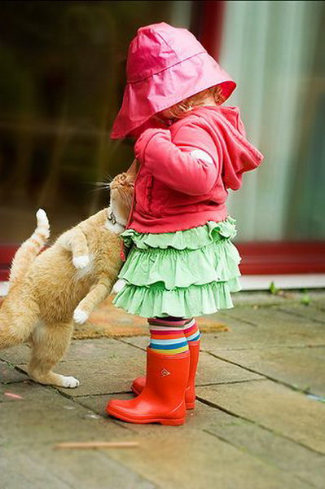
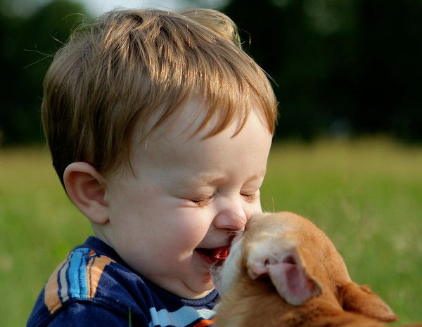
Упражнение «Комплимент»

Slide 3
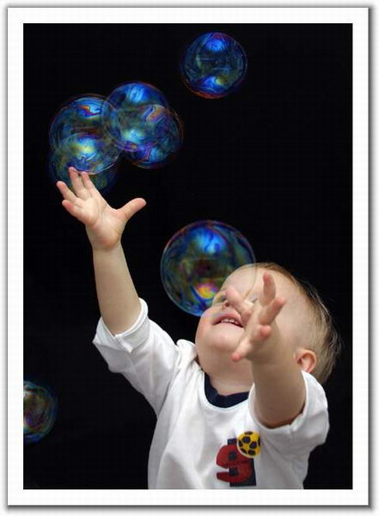
Упражнение «живая анкета»
На воздушном шарике –
основную проблему взаимодействия с вашим ребёнком, в чём для вас состоит эта проблема, что не устраивает в характере и поведении ребёнка?
Решение задачи с шариками зачастую напоминает решение проблем в кругу семьи.
Ваша задача – поднять максимальное количество шариков. (Количество желающих выполнить задание не ограничено, однако варианты выполнения задания должны быть различными).

Slide 4
Упражнение «вопросы для обсуждения»
Какое поведение ребёнка для вас является «трудным»?
Что вы чувствуете в такие моменты?
Чего хотят дети, когда они плохо себя ведут?
(Каждый участник озвучивает свои записи)

Slide 5
«Причины возникновения «трудного» поведения»
Можно выделить пять наиболее распространённых признаков проявления такого поведения:
1. Попытки привлечь к себе внимание («пусть побегают»).
2. Борьба за власть («я здесь главный»).
3. Месть («пусть тоже помучаются»).
4. Демонстрация собственной неполноценности (и ничего-то я не умею»).
5. Попытки заручиться поддержкой друзей (этот способ во многом схож первым).
Дети проделывают всё это несознательно, как правило, досаждая взрослым своим поведением, они не отдают себе отчёта в том, чего они пытаются добиться. Установив мотивы поведения ребёнка, задача взрослого – не реагировать, как всегда.

Slide 6
Привлечение внимания.
Чаще всего для достижения этой цели ребёнок делает всё то, что отвлечёт взрослого от своих дел. Вторым вариантом привлекать к себе внимание может быть деланием «в-час-по-чайной-ложке» все требуемые действия, т.е. выполнять очень и очень медленно. Понятное дело, что у родителей это вызовет раздражение и возмущение. И тут же в ход идут словесные замечания, выговоры, угрозы. Но, по сути, маневр удался, внимание привлечено! В чём же причина такого поведения? Как не парадоксально, родители больше внимания уделяют детям, которые ведут себя плохо. И тем самым как бы провоцируют именно плохое поведение ребёнка. С другой стороны, сами дети не научены просить или требовать внимания в приемлемой форме. Но самое неприятное, когда ребёнок слишком часто испытывает дефицит родительского внимания к себе, тогда он начинает чувствовать себя «пустым местом», никому не нужным.

Slide 7
Привлечение внимания
СОВЕТ:
как можно предотвратить такое поведение (в обсуждение включаются участники группы с наблюдениями и практическими рекомендациями, которые они используют, устанавливая отношения с собственными детьми);
Больше внимания уделяйте хорошему поведению.
Учите детей просить внимания, когда они в этом очень нуждаются.
Найдите в течение дня определенное время (хотя бы 30-40 минут), которое будет полностью предоставлено ребёнку (придумайте ритуал: игра, укладывание на ночь, рассказывание сказки и беседа перед сном). Пусть это будет только временем ребёнка (а не время за «жарением картошки котлетами вперемешку с расспросом» ты сделал уроки?»), чтобы во время общения он чувствовал себя нужным и значимым.

Slide 8
Показать свою власть.
В основном всё это проявляется во вспышках словесного
негодования, которое перерастёт в нагнетание напряжённости. Есть и другой способ – «тихое» непослушание. При этом ребёнок обещает делать (или не делать) то, что его просят, вежливо отвечает нам, но продолжает заниматься своими делами. Чаще всего при таком поведении родители испытывают гнев, негодование, может быть, даже страх, что не справятся с ребёнком. Очень хочется немедленно прекратить выходку с помощью физического воздействия (встряхнуть, ударить, и т.п.). а дети (особенно старшие подростки) при этом продолжают конфронтацию. («Ничего ты мне не сделаешь»). Давайте проанализируем происхождение такого поведения. Во-первых, социальные установки изменились: от отношений господа-подчинённые в ролевом обществе прошлого к отношениям эмансипации и равных социальных прав. Во-вторых, мода на «сильную личность» учит утверждению своей силы, а не конструктивному подчинению.

Slide 9
Показать свою власть.
СОВЕТ, как можно предотвратить такое поведение:
Для начала поймите сильную сторону такого поведения – умение независимо мыслить и способность сопротивляться авторитетам. Значит, надо научить ребёнка грамотно отстаивать свои права, мнение и т.д. (например, аргументированно спорить). Во-вторых, научить компромиссному выходу из конфликта. А ещё можно передать часть своей власти ребёнку, т.е. распределение некоторой ответственности. Это научит отвечать за свои действия.

Slide 10
Месть.
Это самый тяжёлый случай для воспитания. Месть ребёнка не всегда начинается с явной обиды, но в основе своей почти всегда подразумевает желание отомстить именно за боль и обиду. При этом месть может последовать как через 2 минуты после нанесённой «травмы», так и спустя длительное время после неё. И будет это выражаться в прямых физических и непрямых психических актах насилия: ребёнок вредит всеми силами родителю, другому ребёнку, взрослому или нескольким сразу. При этом будут игнорироваться всякие дружелюбные попытки контакта, пока месть не достигнет результата. Конечно же такое поведение вызывает обиду, боль, опустошение в дополнение к гневу, негодованию, страху. Хочется немедленно ответить силой, как равному (подавить) или уйти из ситуации (например, убежать из комнаты). Давайте проследим происхождение мстительного поведения. Посмотрите, что читают и какие фильмы (главное!) смотрят наши дети. Через средства массовой информации, видеофильмы и т.д. распространяется стиль «силового» решения конфликтов (будь то боевики или разговоры о «чеченских следах и мщении всем кавказским национальностям»). Так что такое поведение – отражение роста насилия в обществе. Конечно же нужно учитывать, что таким поведением ребёнок демонстрирует высокую жизнеспособность и умение защитить себя от боли.

Slide 11
Месть.
ПРИНЦИПЫ ПРОФИЛАКТИКИ ТАКОГО ПОВЕДЕНИЯ.
Во-первых, отношения с ребёнком нужно строить так, чтобы он видел реальную заботу о нём. Старайтесь не унижать, не смеяться над его чувствами (или над тем, что у него не очень пока ещё получается).
Во-вторых, надо учить ребёнка выражать душевную боль и страдания приемлемыми способами, адекватности восприятия слов (дел, ситуации), чтобы он не боялся говорить вам о том, что ему больно и неприятно. Свои же эмоции, слова надо также держать в узде, не давать волю отрицательным эмоциям.

Slide 12
Избегание неудачи.
Дети, в основе поведения которых этот мотив, теряют контроль над собой, когда давление ответственности становится слишком сильным. И это отражается вспышками негодования. Может также любые важные порученные дела постоянно откладывать на потом, а в итоге не довести дело до конца. Придумывает любые способы для подтверждения временной неспособности. Такой ребёнок, например, имеет тенденцию «заболевать» перед классными соревнованиями (контрольными). В основе такого поведения лежит лейтмотив «лучше я этого не сделаю, чем сделаю плохо, и меня постигнет неудача».
Каково же происхождение такого поведения?
Чаще всего причина того, что ребёнок боится неудачи, - необоснованные ожидания родителей и учителей Вторая причина – постоянные сравнения с другими детьми (не в пользу ребёнка) или соревновательный момент (например, в классе). Ещё причинами могут быть:
1) постоянное ожидание ребёнком оценивания себя (такой ребёнок постарается избежать тех дел, в которых будет выглядеть «низко оцененным»);
2) родительские внушения типа « мы любим детей, которые хорошо учатся» (такие дети стараются выбирать только те задачи/ задания, которые у них заведомо хорошо получаются, и за которые поставят высокую оценку).

Slide 13
Рассмотрим принципы профилактики такого поведения.
Во-первых, это поддержка ребёнка, чтобы его внутренняя установка « я не могу» изменилась на «я могу». Показывайте ценность ошибки как попытки. Минимизируйте последствия от сделанных ошибок.
Во-вторых, концентрируйте внимание ребёнка на уже достигнутых в прошлом успехах и не забывайте отмечать достижения! А так же учите рассказывать о том, что он делает, и о себе. И самое главное – формируйте его веру в собственный успех.
Конечно, плохое поведение ребёнка расстраивает нас. Но это ваш ребёнок. И в ваших силах помочь ему сделать правильный выбор, как себя вести в различных ситуациях, научить выражать свои мысли, управлять эмоциями и просить о помощи, если таковая потребуется. Тогда многие из нас будут любить своего ребёнка просто за то, что он есть, а не за его поведение. Именно поэтому давайте сейчас попытаемся разобраться с теми ситуациями, которые нас волнуют и прописаны вами на ваших шариках. Разбейтесь на пары, каждый участник возьмёт по одному шарику, не обязательно свой, это может быть любая заявленная проблема. Таким образом, каждая пара попытается понять мотивы поведения и возможное решение ситуации, с учетом вышеизложенной информации. (участники по желанию делятся своим анализом мотивов).

Slide 14
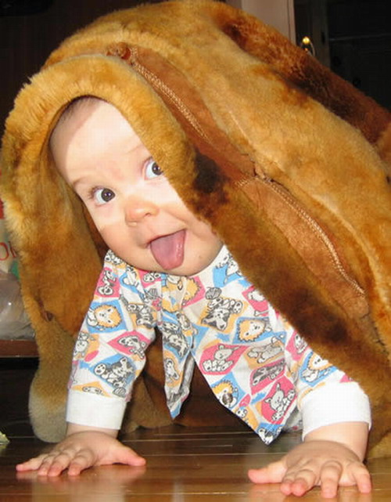
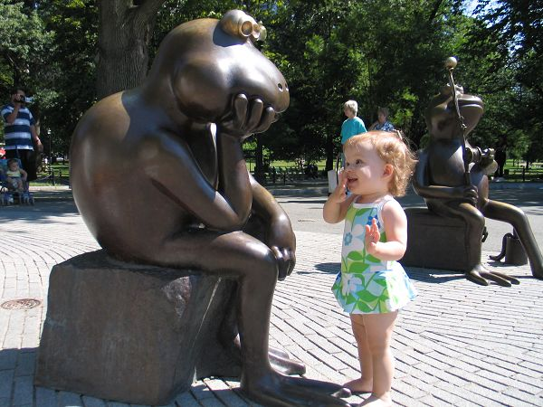

Slide 15
Когда ребёнок рождается, Бог наделяет его любовью. Ребёнок делит эту любовь между родственниками, которые возвращают её ещё в большем количестве. В детских домах, где много взрослых, или в неблагополучных семьях, где со стороны родителей уделяется недостаточно внимания, ребёнок также отдаёт свою любовь, но взрослые, к сожалению, не могут восполнить её потерю. И как только количество любви у ребёнка достигает критической отметки, нарушение которой становится опасным для его жизни (суициды, депрессия, наркомания и т.д.), он плотно закрывает свой «сосуд» любви.
Когда условия проживания ребёнка меняются (он попадает в приют, приёмную семью), взрослые делятся своей любовью, но теперь уже ребёнок не может её принять. В конце концов взрослые эмоционально истощаются. Они закрывают свой «сосуд» любви, как только её количество достигает критической отметки. В таком состоянии взрослые не смогут воспитывать не только чужих детей, но и своих. Поэтому педагогам, приёмным родителям необходимы помощь, поддержка.

Slide 16
Упражнение «проблемные ситуации»
вопросы:
Почему произошло это событие?
Что чувствует ребёнок в этой ситуации?
Что чувствует родитель?
Как разрешить проблему? (действия родителей)

Slide 17
Завершение занятия
Сегодня мы с вами попытались понять причины проблем во взаимоотношениях с вашими детьми. Работая в парах, постарались проанализировать некоторые ситуации и найти способы их решения. Многие ситуации оказались реальными, а некоторые – надуманными. Такое случается и в реальной жизни. Поэтому пусть сейчас каждый шарик лопнет как знак того, что с этими проблемами мы научились справляться. Внутри каждого шарика находится послание каждому из вас, которое может стать девизом на пути к пониманию себя и своего ребёнка.
У вас будет время ещё раз вернуться к тому, что сегодня произошло, осмыслить, что-то принять, от чего-то отказаться. Мы будем надеяться, что всё это поможет вам внести что-то новое, своё, отражающее вашу неповторимую самость и родительскую интуицию, в ваши отношения с ребёнком. Большое спасибо всем за работу.

